Slide 1
MOBILE DEVELOPER WEEK I

Slide 2
FLUTTER AND DART INTRODUCTION

Slide 3

Pengertian Flutter
Pengertian Dart
Variabel
Ringkasan

Slide 4
Pengertian Flutter
Flutter adalah SDK (Software Development Kit) yang dikembangkan oleh Google untuk membuat aplikasi yang bisa berjalan pada berbagai platform.
Salah satu alasan bagi pemula untuk menggunakan Flutter karena sifatnya yang open source.
Beberapa aplikasi besar yang menggunakan Flutter:
Grab
Gopay
MyTelkomsel

Slide 5
Pengertian Dart
Flutter ditulis menggunakan bahasa Dart. Dart merupakan bahasa pemrograman berbasis kelas dan berorientasi terhadap objek.
Jauh sebelum ada Flutter, Dart awalnya digunakan untuk membuat web yang ada di Google. Sejak rilisnya Flutter SDK untuk pengembangan iOS, Android, dan web, bahasa Dart menjadi sorotan.

Slide 6
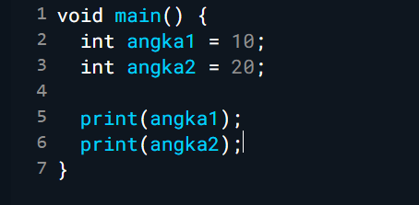
Variabel
Variabel merupakan sebuah wadah untuk menyimpan data atau nilai selama program berjalan.
Variabel bisa dianggap sebagai label atau nama yang mengacu pada suatu nilai tertentu, yang nantinya dapat digunakan kembali dalam berbagai bagian program.

Slide 7
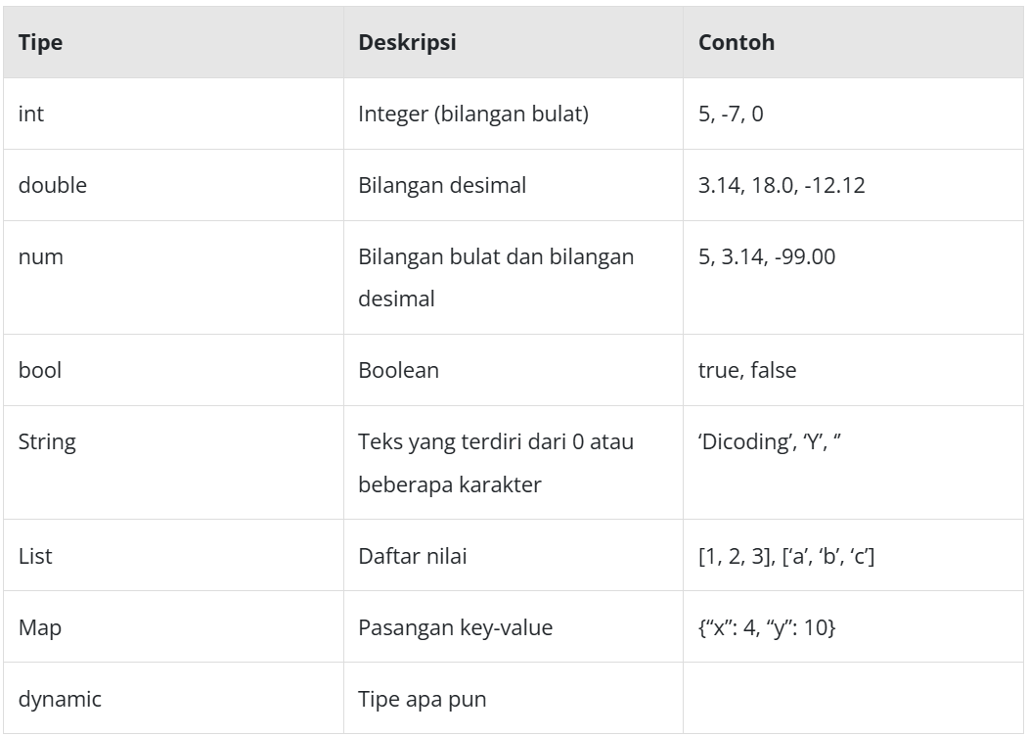
Variabel

Slide 8
Tugas Mandiri
Halo, selamat siang, nama saya
<<Nama>>
Umur Saya
<<Umur>>
Tinggi Saya
<<Tinggi>>

Slide 9
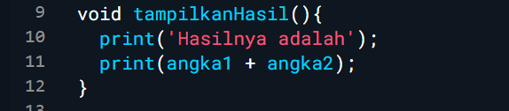
Function
Function adalah sebuah atau beberapa baris kode yang dirancang untuk melakukan tugas tertentu. Function memungkinkan kita untuk mengorganisasi kodingan dengan lebih baik dengan cara mengurangi pengulangan

Slide 10
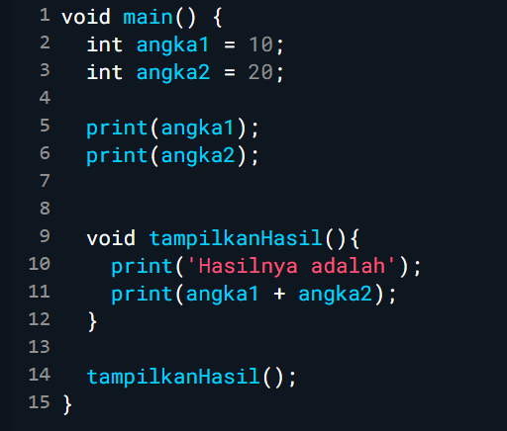
Program Sederhana

Slide 11
Tugas Mandiri
Buatlah sebuah program sederhana yang menampilkan hasil dari penambahan, pengurangan, perkalian, pembagian.

Slide 12
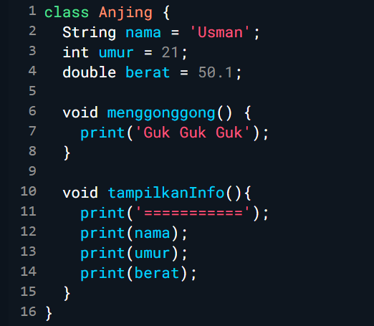
Class
Class adalah sebuah entitas yang memiliki sifat (variabel) dan tugas (function).

Slide 13
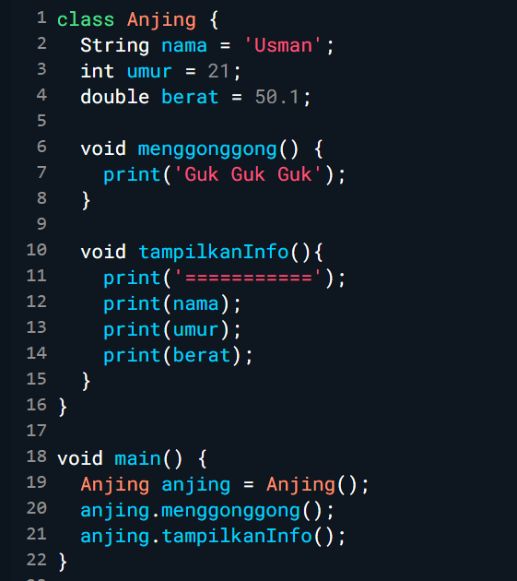
Program Sederhana

Slide 14
Tugas Mandiri
Buatlah sebuah class dengan 3 sifat(variabel) dan 3 tugas(function) di dalamnya.

Slide 15
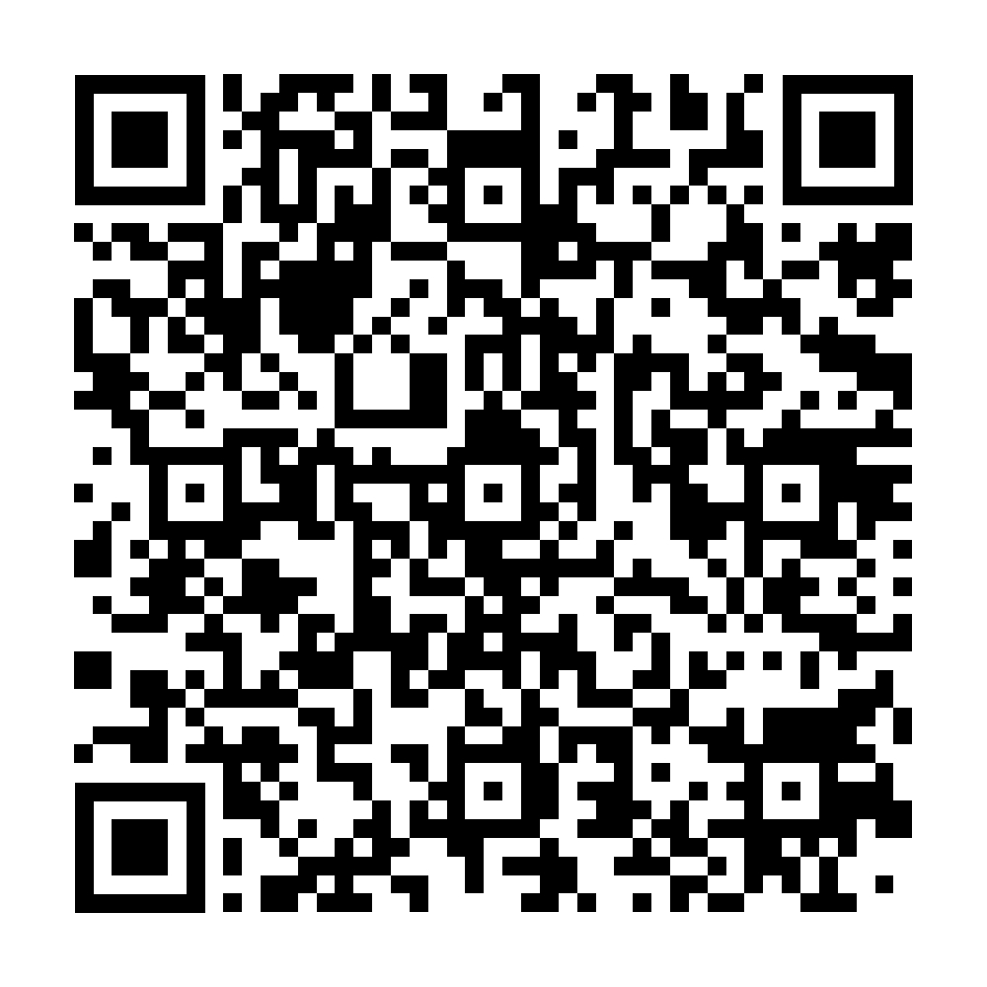
Thank You

